Slide 1
Муниципальное автономное дошкольное учреждение –детский сад комбинированного вида «Колосок»
Проект познавательный, творческий «Платок узорный, расписной»
В рамках парциальной программы
«Ребёнок в масштабе времени»
Подготовительная к школе
группа №26 «Ласточка»
Ковальчук Н.С
Компанеец И.В.

Slide 2
Цель проекта:
формирование у детей представлений о народном промысле - Павлопосадские платки.
Задачи проекта:
Способствовать формированию у детей представления о народном художественном промысле России.
Формировать представления о технологии изготовления платков, о многообразии платочных изделий.
3. Способствовать привлечению родителей к активному сотрудничеству с педагогами ДОУ по вопросам нравственно-эстетического развития личности ребенка.
4. Воспитывать у детей нравственно-патриотические чувства, уважение к труду народных мастеров.

Slide 3
Тип проекта: краткосрочный (срок реализации – 04.10.- 15.10.2021, групповой, познавательный, творческий). Участники проекта: воспитатели, дети подготовительной к школе группы и их родители. Планируемые результаты: Дети: - формирование у детей представлений о Павлопосадских платках, как об одном из видов декоративно – прикладного творчества - формирование у детей знаний об истории промысла, об особенностях цветочных узоров; - воспитание у детей патриотических чувств. Родители: • активное участие в оформлении выставки платков; • развитие у родителей интереса к совместным занятиям с детьми, к знакомству с народным творчеством.

Slide 4
Подготовительный этап проекта
1. Оформление выставки платков.
2.Подбор наглядно-дидактического материала (фотоальбом «Русский народный костюм» с элементами павлопосадской росписи).
3. Подготовка материалов для организации творческой деятельности детей.
. 4. Подбор литературы русских авторов о шалях и платках, пословиц и поговорок про платки.
5. Подбор видеофильма «Плат узорный».

Slide 5
Основной этап

Slide 6
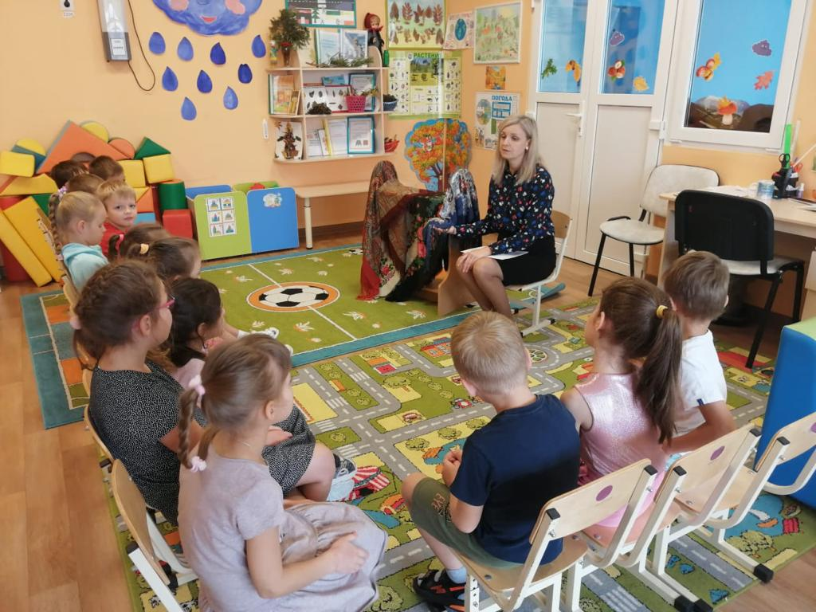
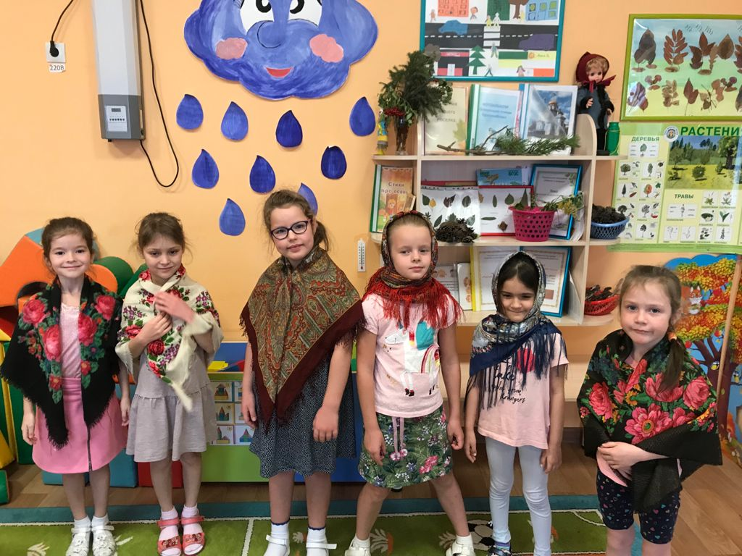
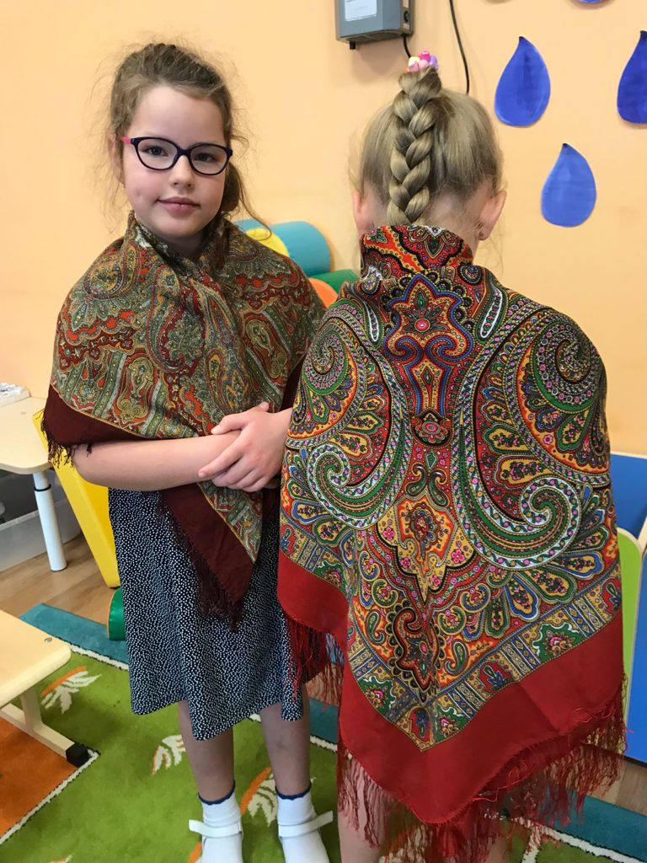
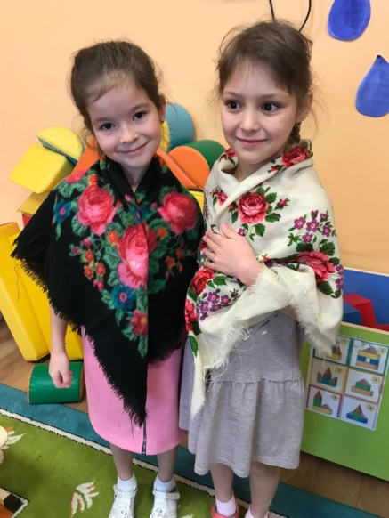
Беседа «Платок, как часть русского народного костюма»
Результат: сформированы представления о русском народном костюме и головных уборах

Slide 7
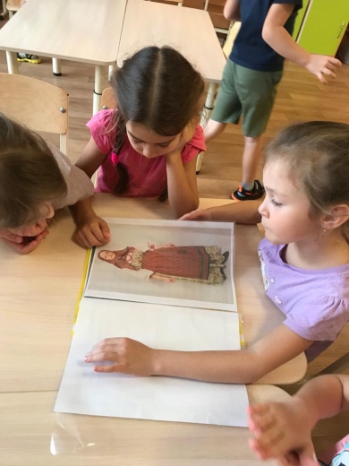
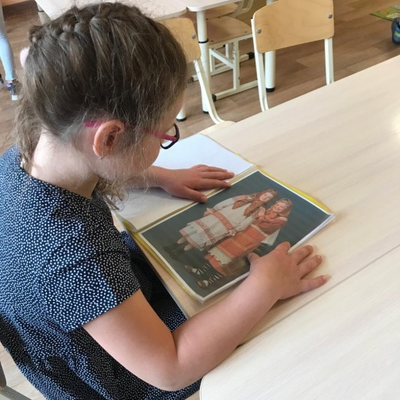
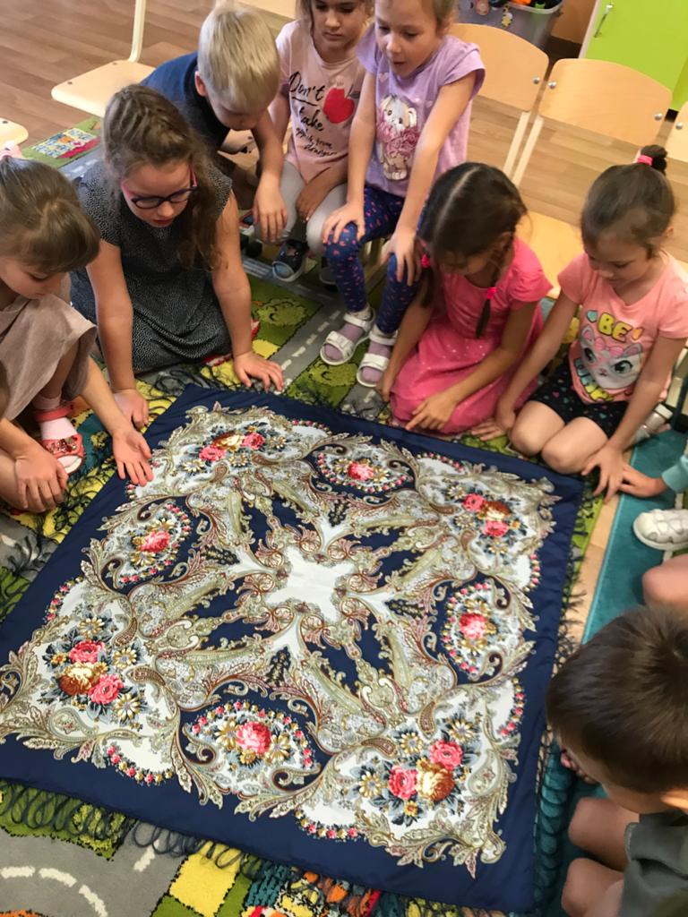
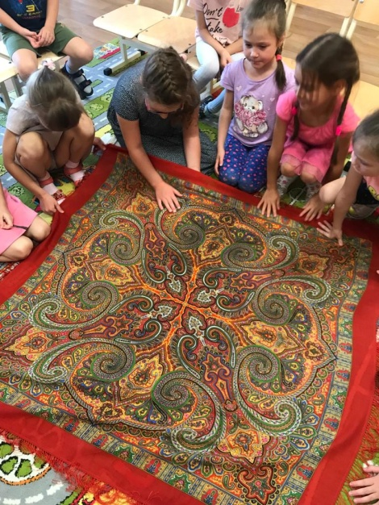
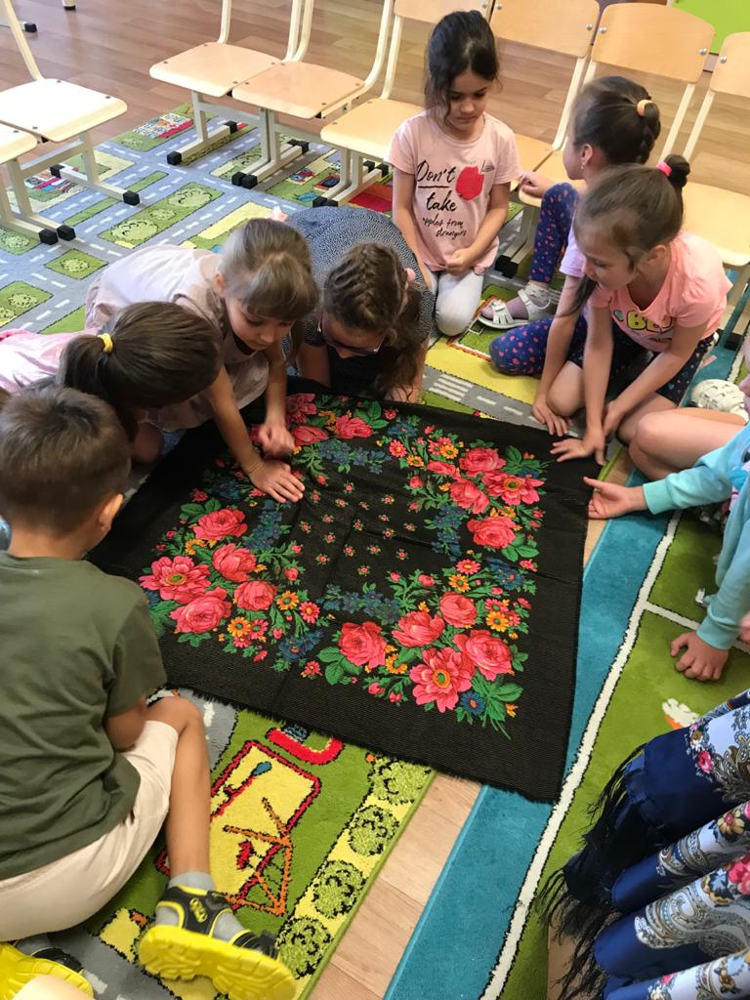
Рассматривание фотоальбома «Русский народный костюм»
Результат : имеют представления об основной форме русского платка и расположении элементов росписи на нем
Беседа «Какие бывают платки»

Slide 8
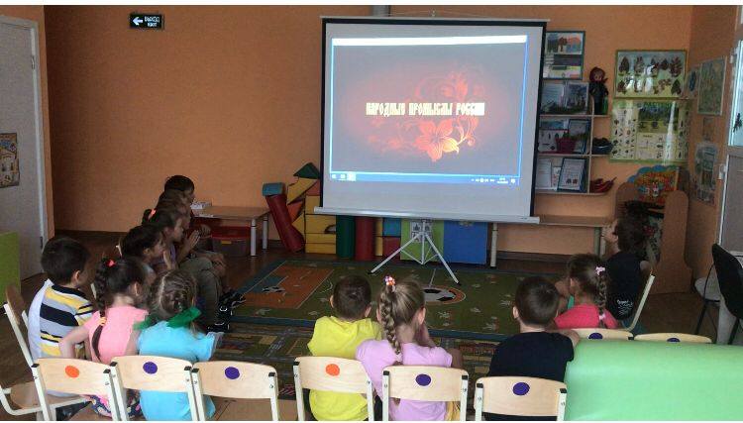
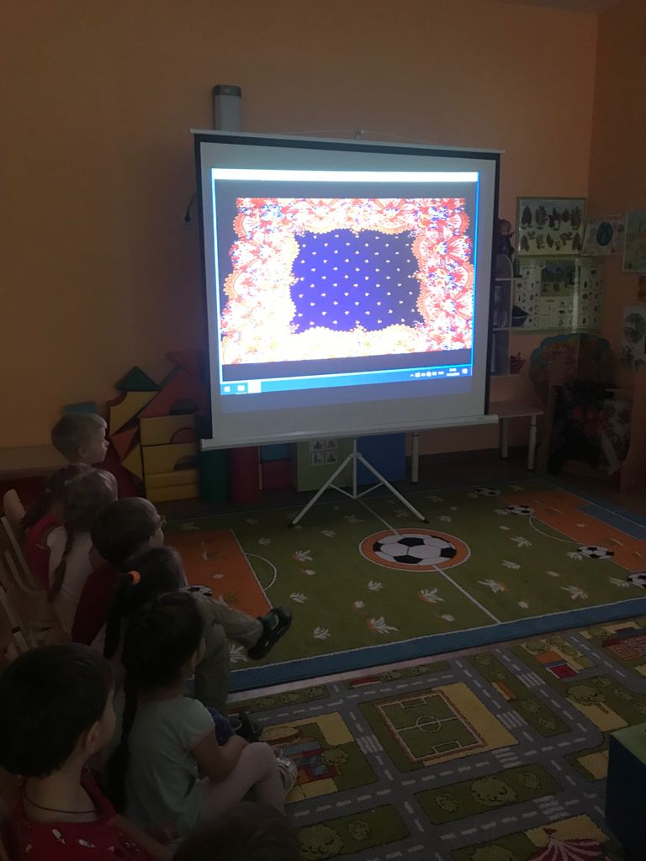
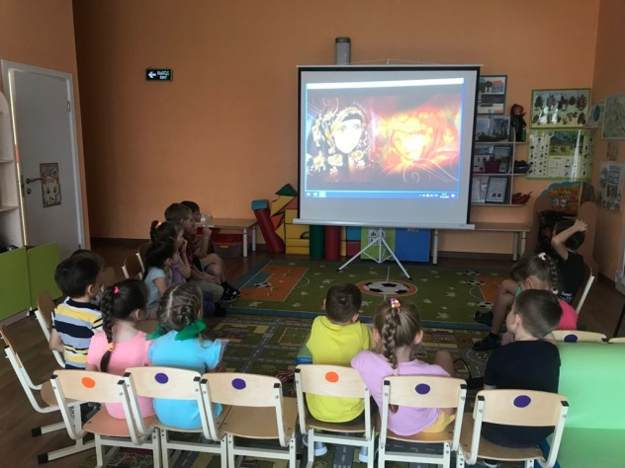
Просмотр видеофильма «Плат узорный»
Результат
Сформированы представления о производстве павлопосадского платка на Павлопосадской платочной мануфактуре

Slide 9
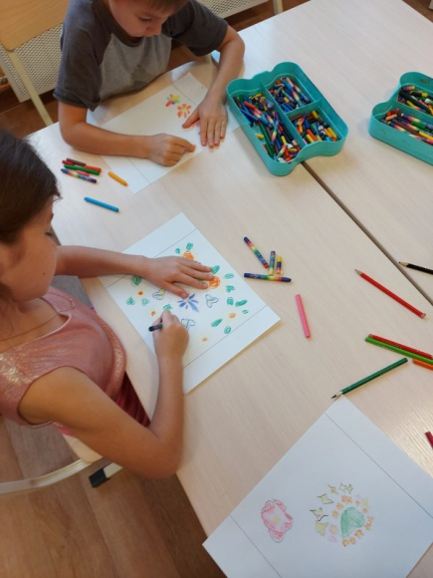
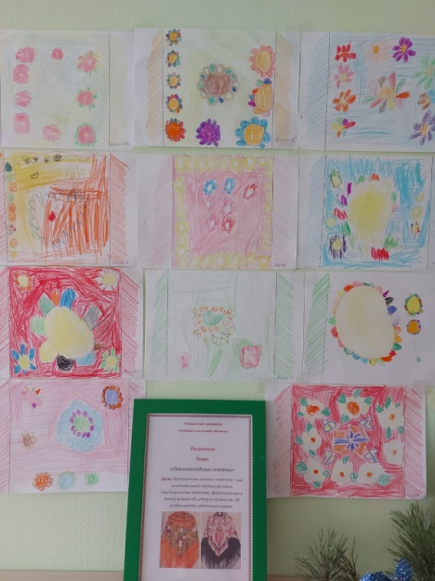
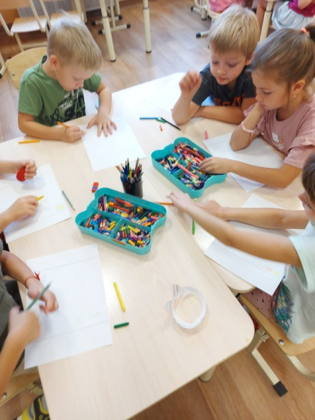
Заключительный этап
Рисование Павлопосадские платки
Результат : сформированы представления об орнаменте Палопосадского платка.

